Slide 1

首先
这是一个
开始我们的表演
认真而严肃的时刻
ACTION

Slide 2
2019-06
期末网页介绍
成员：何炜鹏，谢俊杰，李湘娜

Slide 3
目录 CONTENTS
制作过程中遇到的问题以及解决方案
网页设计构思背景
详细网页介绍
小组分工

Slide 4

网页设计背景来源

Slide 5
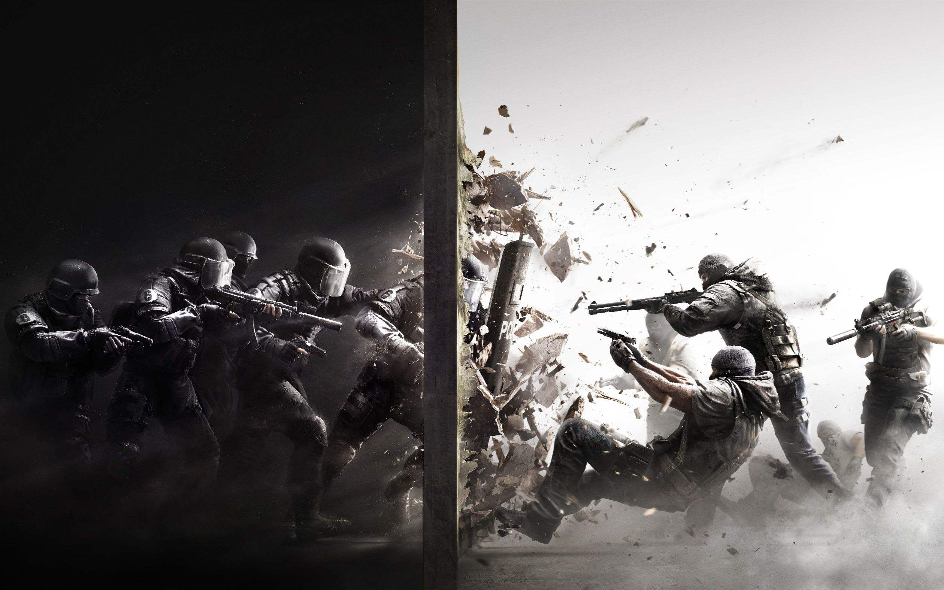

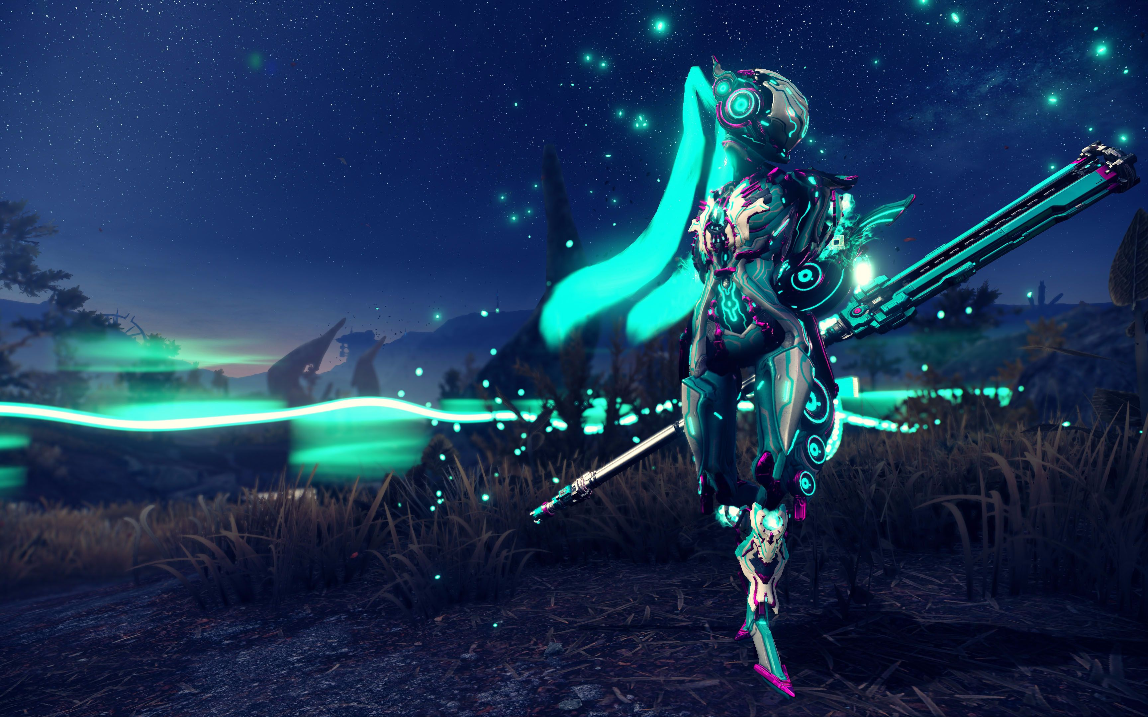
网页设计背景
PART01
设计构思
最初的想法是因为中国没有自己专业的游戏史低查询网站，而国外已有成型的该网站，但是由于没有中文，造成了语言隔阂，所以我们想模仿该网站，做一个相近似或者更好的网站，但是它的网站有更多的动态效果，我们无法实现，所以决定模仿国类一个小众的网站@篝火营地。包括了发售、游戏体验感、测评、攻略等详细信息，方便玩家参考。

Slide 6
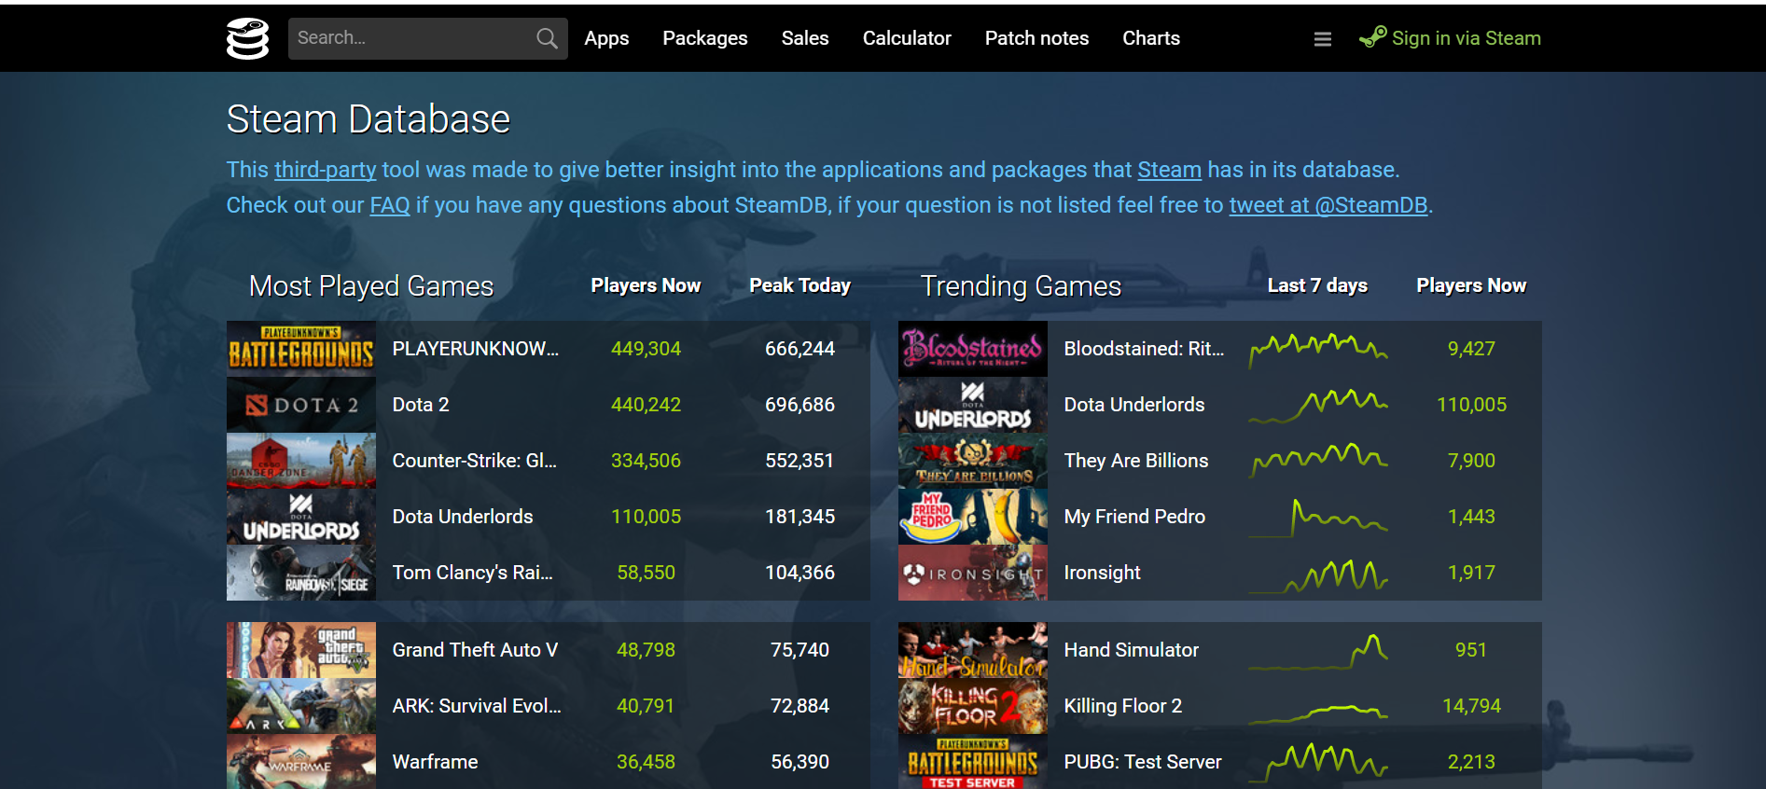
——别人家的网页

Slide 7
网页介绍

Slide 8
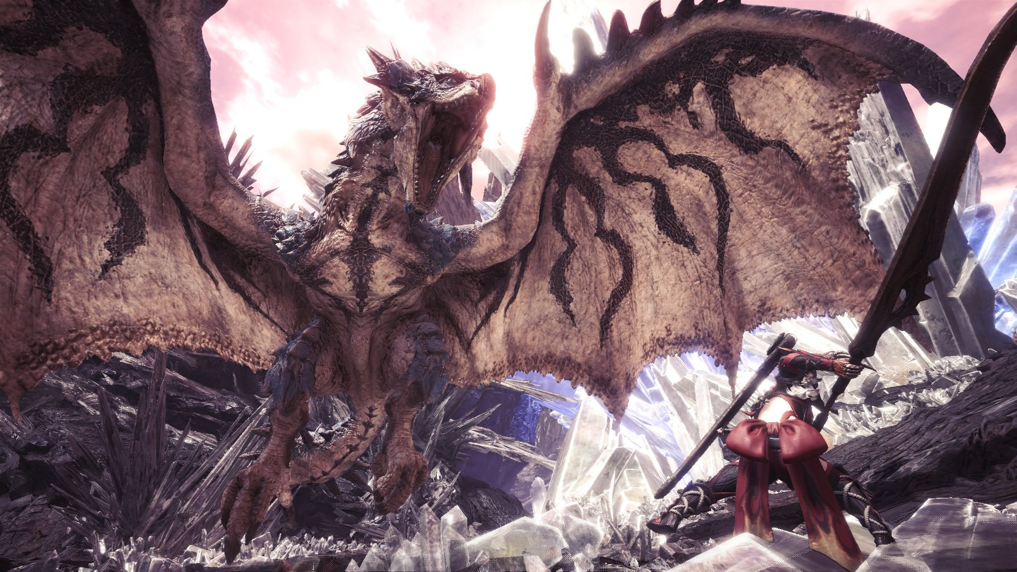
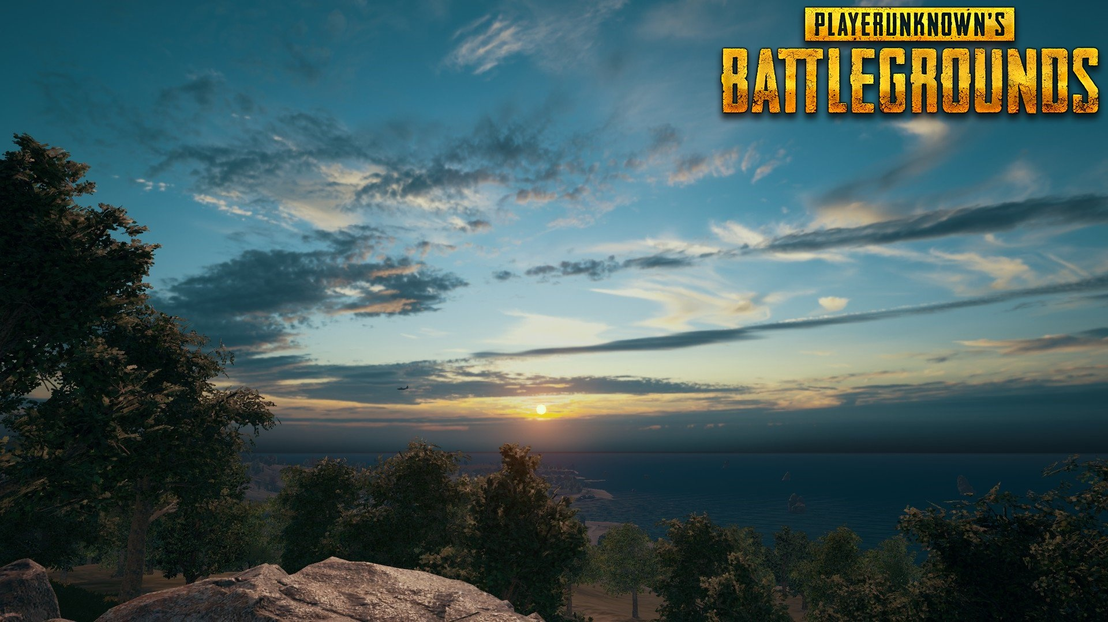
PART02
网页内容
利用了本学期所学的知识和网络学习，参考了许多网页，以及采用了模板，包括介绍了包括单人、多人、挑战、科幻、竞技、策略等多方面的十一个国外比较知名的大型游戏，风格简约而不失霸气。

Slide 9

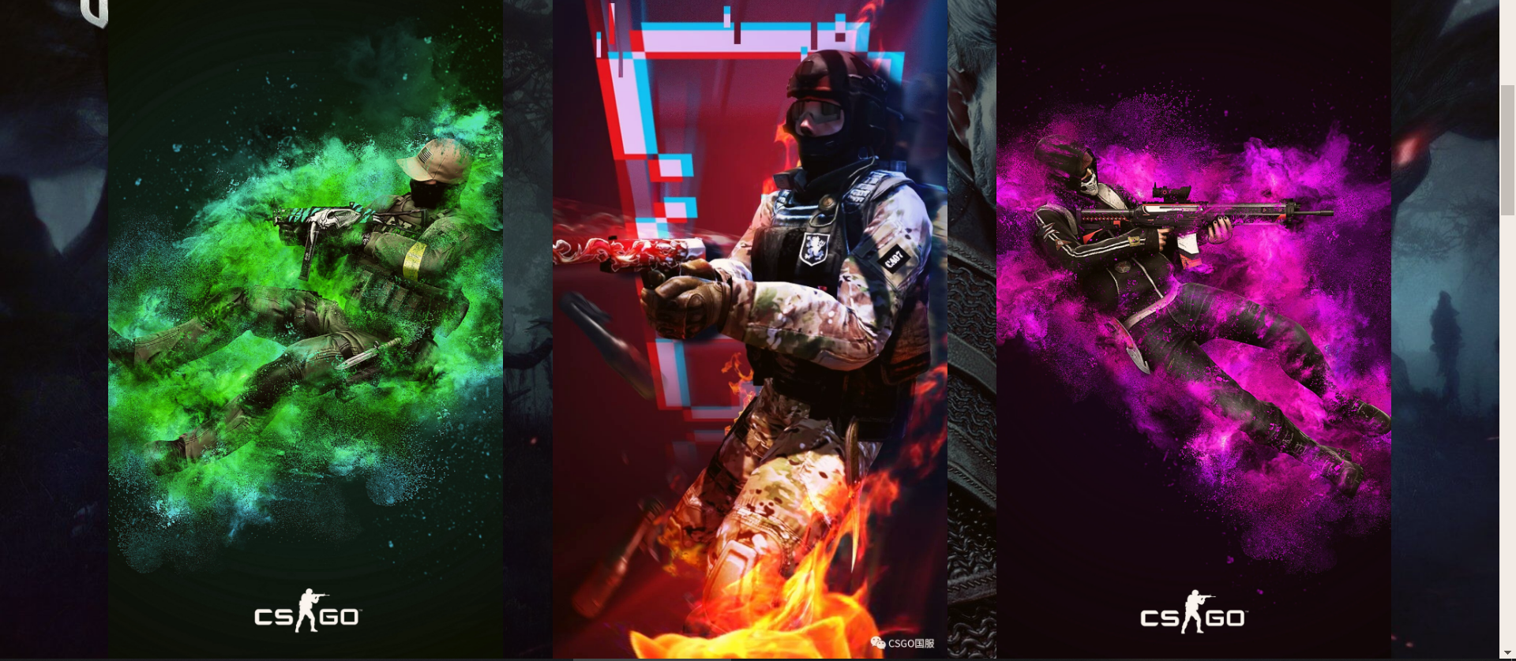
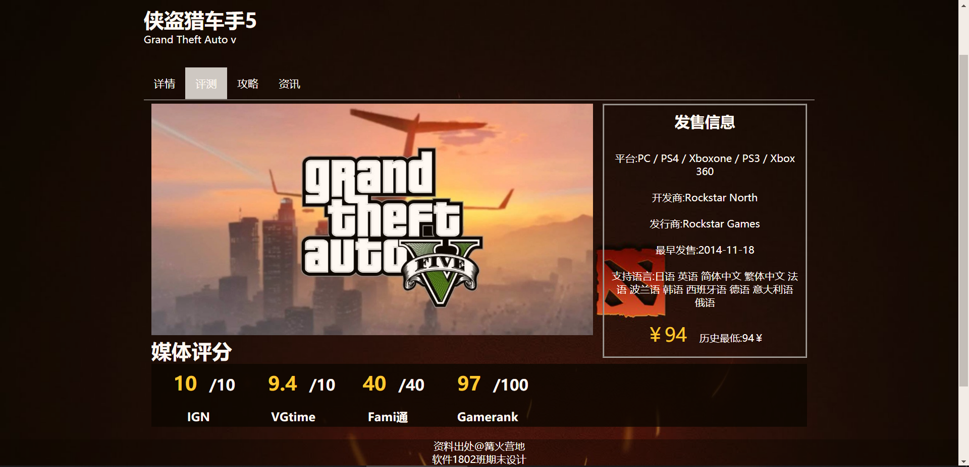
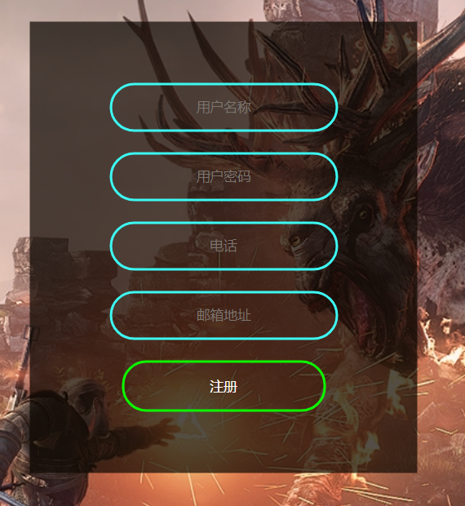
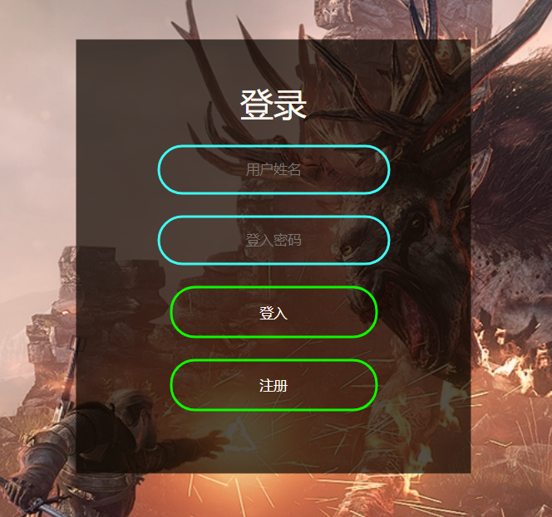
网页具体内容：
网页里面含括首页、游戏、登入、注册,四个主要页面。
首页：首页以黑色为主要格调，顶部的导航栏在整个网页内容之间跳转，中间部分是游戏CS GO的图片轮播效果，下半部分为精品游戏展览区块。
游戏：游戏页面主要是11个精品游戏推荐，当鼠标点击某个游戏时，当前的游戏页面将会跳转到游戏详情页面。游戏详情页面包括详情、评测、攻略、资讯，详情介绍游戏的类型、简介和发售信息。评测是一些主流媒体对游戏的评分，仅供参考。注：游戏详情资料来源于篝火营地
登入、注册：目前只是实现了页面效果，没有和数据库进行连接

Slide 10
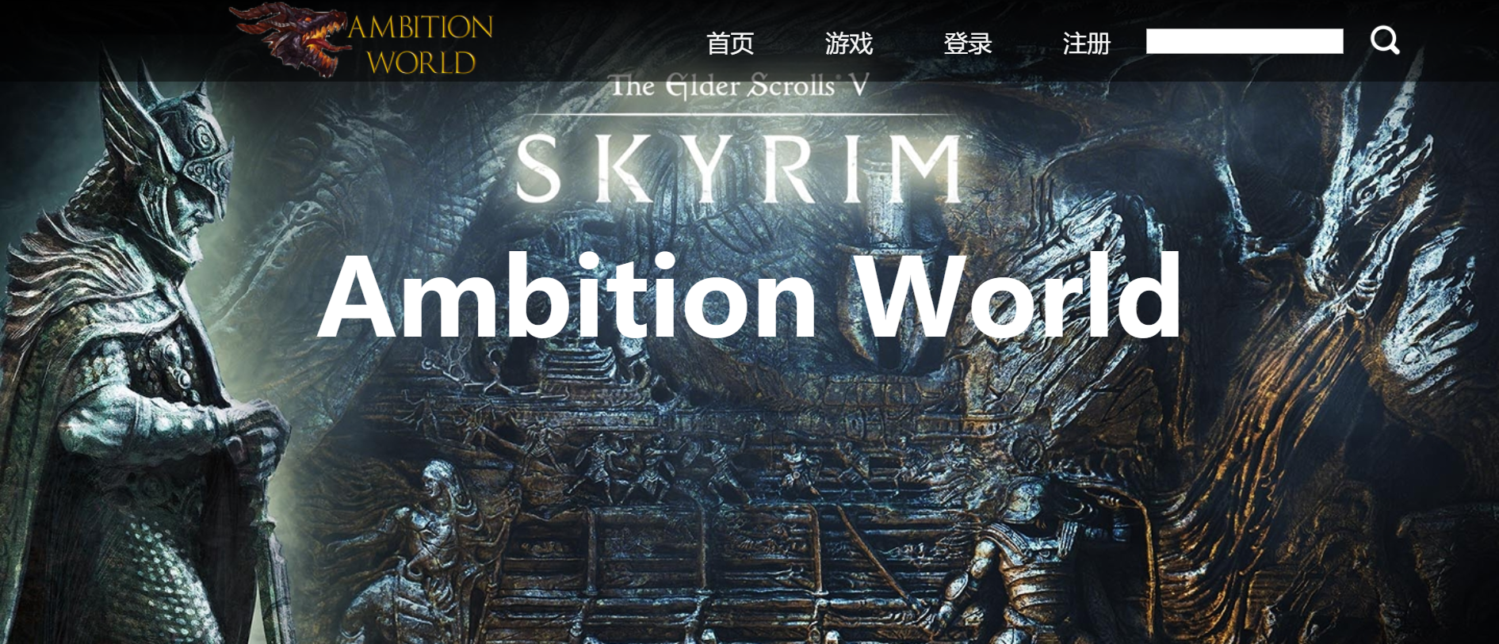
——It belongs to us

Slide 11
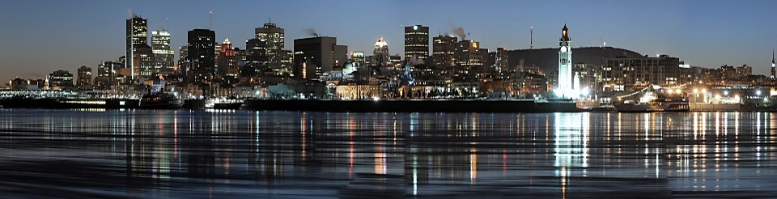

利用所学知识
JQuery
JQuery
主要内容
决不能习惯失败，因为你要知道，身体的疲惫，不是真正的疲惫；精神上的疲惫，才是真的劳累。
花里胡哨的效果（可惜做不到）
花里胡哨的效果
HTML5
CSS
JavaScript
主要构架
主要样式
特殊效果
脚本命令

Slide 12
设计过程中遇到的困难

Slide 13

遇到的问题
网页整体构架不清晰
网页一打开无内容（基于div切换效果）
dt标签里的图片无法实现放大特效
JS：标签不会,没有效果
无法实现背景图片的轮播效果
主页游戏展览区图片的放大缩小

Slide 14
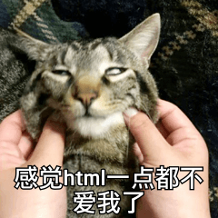
技术是硬伤啊

Slide 15

我们是不会放弃的

Slide 16
Fixing the problem
采用模板
网页加载完成自动点击按钮
DW不能预览JS效果，直接使用浏览器观看效果
更改绝对路径为相对路径，固定时间转换图片形成轮播效果
用div将图片框起来，图片放大时不会撑大div

Slide 17
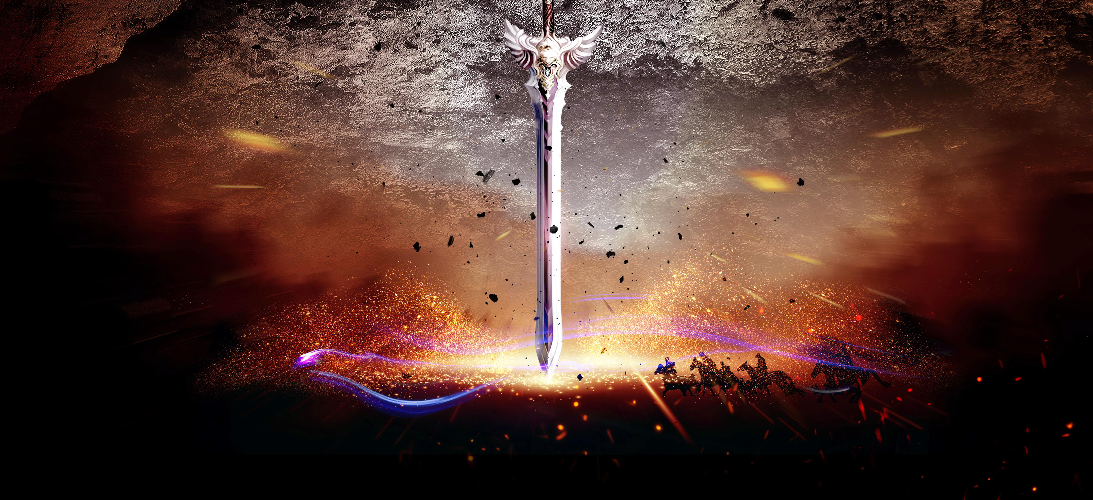
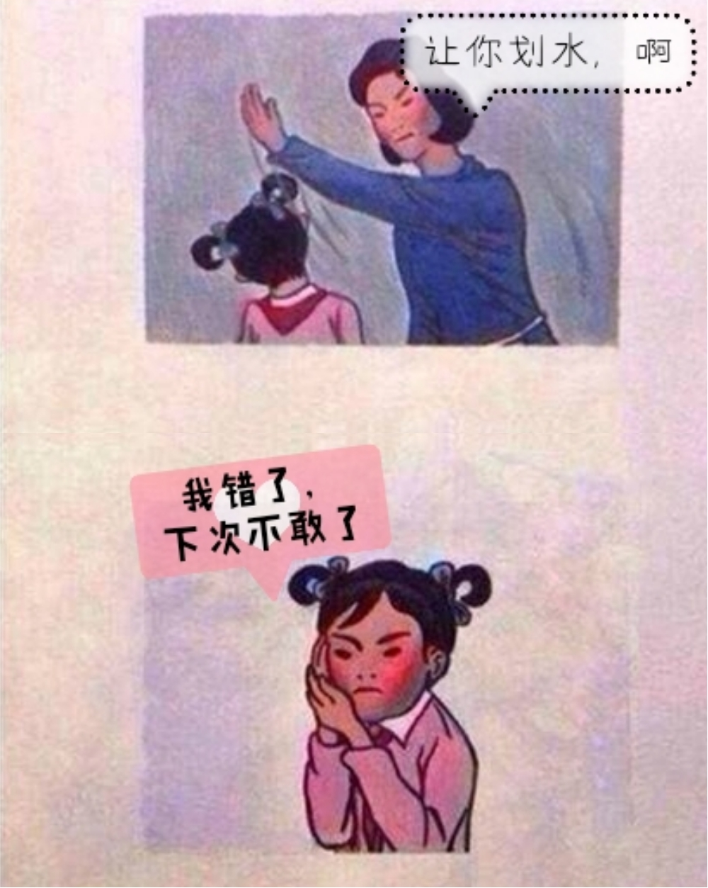
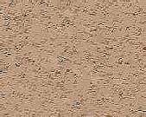
组员分工
何炜鹏：html css javascript
网页布局和网页设计;（大佬一号）
谢俊杰：html css javascript;
（大佬二号）
李湘娜：image logo ppt 文档。（认真划水）
AMBITION WORLD

Slide 18
